Slide 1
Hvað þarftu að vita ?
Upplýsingar til atvinnuleitenda

Slide 2
Efni kynningar
1
Þjónustan okkar – Hvað er í boði ?
2
Atvinnuleit - réttindi og skyldur
3
Góð ráð í atvinnuleitinni

Slide 3
1
Þjónustan okkar-
Hvað er í boði ?

Slide 4
Vefsíða Vinnumálastofnunar
Vefsíða Vinnumálastofnunar er fyrsti viðkomustaðurinn þegar þú sækir um atvinnu og atvinnuleysisbætur.
Þar finnur þú allar upplýsingar varðandi atvinnuleitina og það sem mikilvægt er að vita.
Kynntu þér málið á https://island.is/s/vinnumalastofnun

Slide 5
Mínar síður

Slide 6
Mínar síður atvinnuleitenda
Mínar síður eru þitt svæði hjá Vinnumálastofnun.
Þar getur þú m.a.:
Sótt um atvinnu og atvinnuleysisbætur
Séð stöðu umsóknar í umsóknarferli
Sótt um auglýst störf af vef Vinnumálastofnunar
Skilað gögnum
Skoðað greiðsluseðla, bréf og svarað bréfum.
Tilkynnt um alla vinnu og tekjur (Myndband)
Tilkynnt um orlof
Breytt persónulegum upplýsingum
Skráð þig í atvinnuleit án umsóknar um bætur
Skráð þig af atvinnuleysisbótum

Slide 7
Gögnum skilað á Mínum síðum

Slide 8
Rafrænn persónuafsláttur
Eftir að atvinnuleitandi hefur sótt um atvinnuleysisbætur þarf hann að upplýsa Vinnumálastofnun um hvernig hann vill nýta rafræna persónuafslátt sinn. Það er gert með því að fylla út beiðni um nýtingu á persónuafslætti rafrænt í gegnum Mínar síður á vefsíðu Vinnumálastofnunar.
Hægt er að nálgast upplýsingar um nýttan persónuafslátt á þjónustusíðu RSK, www.skattur.is.
Ef breyta þarf persónuafslætti er hægt að fá samband við ráðgjafa gegnum netspjall Vinný. Netspjall við ráðgjafa er opið mánudaga til fimmtudaga frá kl. 9:00 til 15:00 og föstudaga frá kl. 9:00 til 12:00.

Slide 9
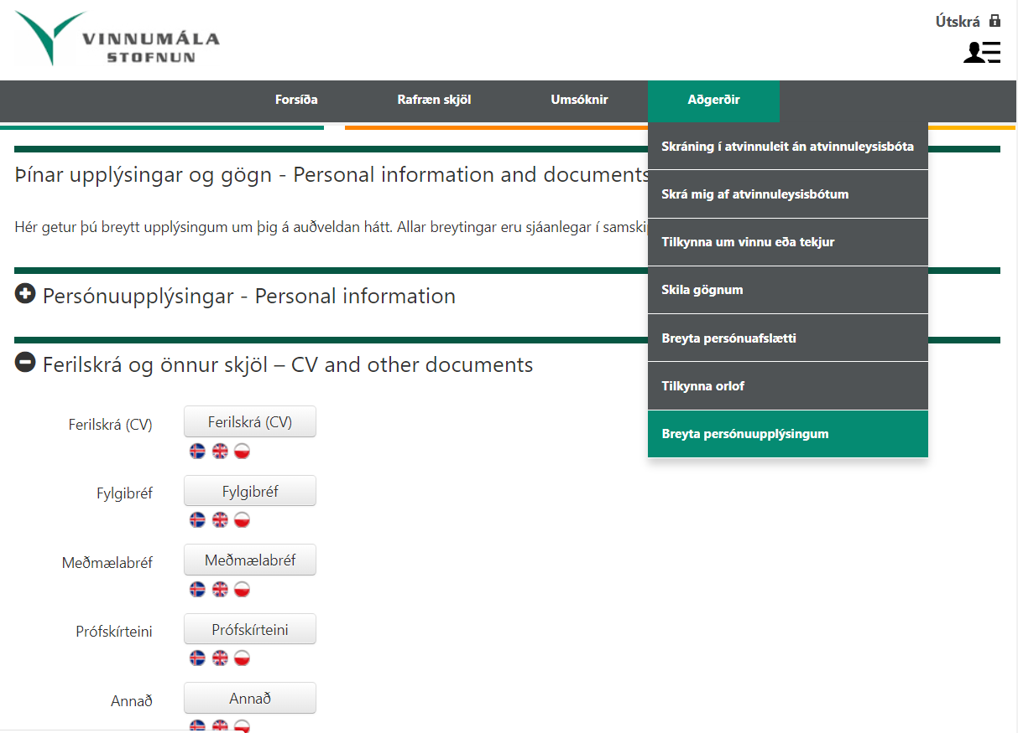
Ferilskrá – CV Settu ferilskrána þína inn sem viðhengi á Mínum síðum.

Slide 10
Ráðgjöf og vinnumiðlun
Ráðgjafar Vinnumálastofnunar bjóða upp á fjölþætta ráðgjöf. Ráðgjöfin er ókeypis.
Boðið er upp á:
Aðstoð við gerð ferilskrár, kynningarbréfs og undirbúning fyrir atvinnuviðtal.
Aðstoð við að setja sér markmið í atvinnuleit
Áhugasviðskannanir
Leiðbeiningar varðandi náms- og starfsval og möguleikar skoðaðir á starfsþjálfunar- og námstækifærum.
Aðstoð inn á vinnustað – Atvinna með stuðningi
Tímapantanir á vef Vinnumálastofnunar www.vinnumalastofnun.is með því að smella á hnappinn „Panta tíma“ Hægt er að velja um tíma í almenna ráðgjöf eða panta tíma hjá ráðgjafa (sjá skáskot á glæru 34).
Einnig má senda tölvupóst á netfangið radgjafar@vmst.is eða beint til viðkomandi þjónustuskrifstofu.

Slide 11
Vinnumarkaðsúrræðin
Markmið vinnumarkaðsúrræða er að:
Sporna gegn atvinnuleysi
Auðvelda fólki að halda virkni
Stuðla að tengslum við atvinnulífið
Viðhalda og öðlast nýja færni/hæfni
Tegundir vinnumarkaðsúrræða:
Starfstengd vinnumarkaðsúrræði
Ráðningarstyrkur, Nýsköpunarstyrkur og Frumkvæði
Námsúrræði
Námskeið, námsstyrkur og námssamningur.
Önnur úrræði
Sjálfboðaliðastarf og atvinnutengd endurhæfing
Frekari upplýsingar á heimasíðunni: Starfsþjálfun og nám

Slide 12
Nám og atvinnuleysis-bætur
Vegna náms á framhaldsskólastigi samhliða virkri atvinnuleit þarf að gera námssamning við Vinnumálastofnun.
Hámark 12 fein. á önn
Vegna náms á háskólastigi
samhliða virkri atvinnuleit er gerður námssamningur fyrir
allt að 12 ECTS ein.
Með fleiri einingum á misseri skerðast bætur um ákveðið hlutfall.
Almennt er ekki heimilt að stunda nám samhliða greiðslu atvinnuleysisbóta.
Á því getur þó verið undantekning því að uppfylltum ákveðnum skilyrðum getur verið heimilt að stunda nám samhliða atvinnuleit og greiðslu bóta.
Slíkt nám atvinnuleitanda þarf að vera samþykkt af Vinnumálastofnun og uppfylla ákveðin skilyrði skv. reglugerð. Mikilvægt að ráðfæra sig við ráðgjafa VMST vegna náms samhliða atvinnuleit.
Nánari upplýsingar á
vefsíðu Vinnumálastofnunar: Námssamningar.

Slide 13
Námskeið og námsstyrkir
Skilyrði er að námið
auki líkur á vinnu
og að umsækjandi sé kominn með staðfestan bótarétt.
Námsstyrkur getur að hámarki verið
75% af námskeiðsgjaldi,
eða hæst kr. 80.000 á ári.
Vinnumálastofnun býður atvinnuleitendum að taka þátt í námstengdum vinnumarkaðsúrræðum.
Annars vegar er um að ræða námskeið sem Vinnumálastofnun skipuleggur og boðar á (skyldunámskeið).
Hins vegar er um að ræða ýmis valnámskeið sem eru í boði og atvinnuleitendur geta óskað eftir skráningu á.
Námsstyrkur er veittur til greiðslu
hluta námsskeiðsgjalda
vegna annarra námskeiða en þeirra sem Vinnumálastofnun stendur fyrir (valnámskeið).
Nánari upplýsingar um námsstyrki á vefsíðu VMST: Námsstyrkir

Slide 14
Atvinnuleit í Evrópu – Flutningur bótaréttar
U-2 vottorð:
Veitir þeim sem eiga staðfestan rétt til atvinnuleysisbóta heimild til að leita að starfi erlendis í allt að þrjá mánuði á greiddum atvinnuleysisbótum frá Íslandi. Gildir aðeins um lönd innan Evrópu.
Afgreiðsla U-2 umsókna tekur 3-4 vikur
Nánari upplýsingar á vefsíðu Vinnumálastofnunar:
Atvinnululeysisbætur og útlönd | Vinnumálastofnun (vinnumalastofnun.is)
EURES vefgáttin: Upplýsingar um laus störf í Evrópu.
EURES - The European job mobility portal - European Commission (europa.eu)
EURES ráðgjöf: Veittar upplýsingar um atvinnuleit í Evrópu. Hjá VMST starfa EURES ráðgjafar sem veita ráðgjöf og miðla í störf.

Slide 15
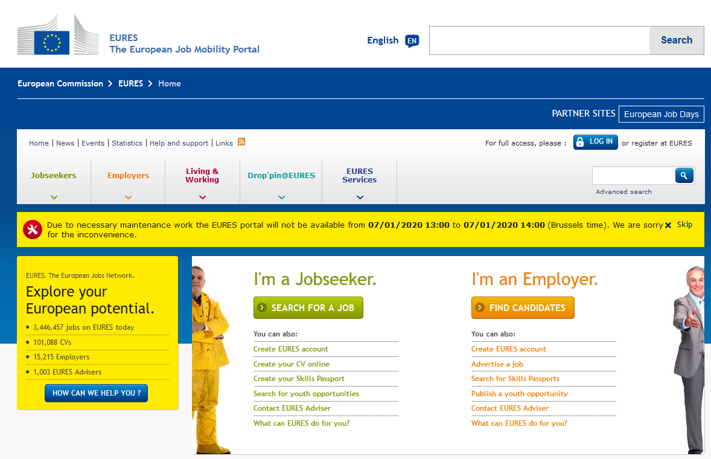
EURES - Evrópsk vinnumiðlun The European Job Mobility Portal
Í vefgátt EURES https://ec.europa.eu/eures/public/en/homepage er að finna mikið af gagnlegum upplýsingum varðandi atvinnuleit í öðrum Evrópulöndum.

Slide 16
2
Atvinnuleit –
Réttindi og skyldur

Slide 17
Réttur til atvinnuleysisbóta
Almenn skilyrði
Launþegar á aldrinum 18-70 ára með búsetu og lögheimili á Íslandi.
Virkni í atvinnuleit
Atvinnuleitandi þarf að vera staddur á landinu og vera virkur í atvinnuleit til að eiga rétt á greiðslu atvinnuleysisbóta skráða daga.
Atvinnuleitandi þarf að vera fær til flestra almennra starfa. Skila þarf læknisvottorði ef vinnufærni er skert.
Atvinnuleitandi þarf að sýna frumkvæði í atvinnuleitinni og vera reiðubúinn að taka starfi á Íslandi sem greitt er fyrir skv. lögum og kjarasamningum.
Atvinnuleitandi þarf að hafa vilja og getu til að taka þátt í úrræðum samanber lög um vinnumarkaðsaðgerðir.

Slide 18
Þátttaka í úrræðum
Atvinnuleitanda sem boðaður er á fund, námskeið eða í viðtal á vegum Vinnumálastofnunar ber að mæta sé hann boðaður. Ef ekki er mætt á viðkomandi ekki rétt á að fá greiddar bætur fyrir þann dag.
Á fundi, námskeið eða í viðtöl, sem boðuð eru á vegum Vinnumálastofnunar, er 100% mætingaskylda. Ef um forföll er að ræða er mikilvægt er að tilkynna það fyrirfram eða í síðasta lagi samdægurs ef ekki er mætt.
Mál vegna fjarvista eru send Greiðslustofu til úrskurðar. Fjarvistir kunna að leiða til missis bótagreiðslna.

Slide 19
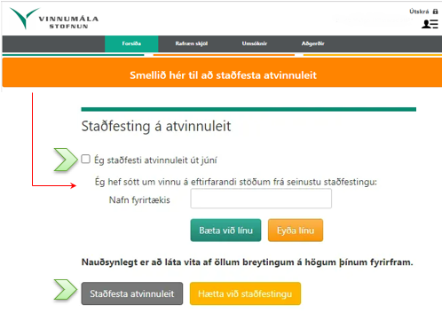
Að staðfesta atvinnuleit á Mínum síðum atvinnuleitenda
Þegar atvinnuleit hefur verið staðfest berst tölvupóstur um að skráning hafi tekist.
Berist tölvupóstur ekki er mikilvægt að hafa strax samband við þjónustu-skrifstofu VMST eða hringja í þjónustuver.

Slide 20
Útborgun atvinnuleysisbóta
Greitt er eftir á
fyrir tímabilið frá 1.-31. hvers mánaðar.
Dæmi: 1.mars er greitt fyrir febrúarmánuð.
Atvinnuleysisbætur eru greiddar út
Síðasta virka dag í hverjum mánuði.
Sjá nánar á vefsíðunni:
Greiðslur atvinnuleysisbóta
Ef þú ert án vinnu og óskar eftir að vera skráður í leit að starfi þarftu að
staðfesta atvinnuleit 20.-25. hvers mánaðar
Atvinnuleit er staðfest á
Mínum síðum
Ef þú gleymir að staðfesta atvinnuleit á tímabilinu 20.-25. er opið fyrir að staðfesta atvinnuleitina frá 26.-3. næsta mánaðar. Sé það gert seinkar greiðslum um 5 virka daga frá því sem annars hefði verið.
Þeir sem ekki staðfesta atvinnuleit á þessum dögum verða afskráðir úr atvinnuleit 4.næsta mánaðar.

Slide 21
Upphæðir atvinnuleysisbóta
Greiddar eru kr. 13.994 á mánuði vegna framfæris barns sem er yngra en 18 ára hjá þeim sem fá greiddar grunnbætur.
Sú greiðsla er óháð hlutfalli bótaréttar og ræðst einungis af fjölda barna á framfæri.
Grunnatvinnuleysisbætur eru
kr. 349.851
á mánuði miðað við 100% bótarétt.
Sjá nánar á vefsíðunni:
Upphæðir atvinnuleysisbóta.
Hámark tekjutengdra atvinnuleysisbóta er
kr. 551.530
á mánuði miðað við
100% bótarétt.
Tekjutengingin tekur gildi eftir tvær fyrstu vikurnar á skrá og gildir í þrjá mánuði, en aðeins í upphafi bótatímabils.
Bótatímabilið er 30 mánuðir
sem þýðir að atvinnuleitandi getur að hámarki fengið atvinnuleysisbætur greiddar í 2,5 ár ef hann þarf á því að halda.

Slide 22
Upplýsingaskylda – Tilkynntu fyrirfram !
Nauðsynlegt er að tilkynna um breytingar á högum sem varða atvinnuleitina. Flestar tilkynningar um breytingar er hægt að framkvæma á Mínum síðum atvinnuleitenda.
Þú þarft að tilkynna um breytingar sem varða:
Netfang og símanúmer
Heimilisfang ef þú flytur milli þjónustusvæða og óskar eftir breytingu á þjónustuskrifstofu
Vinnu (t.d. tilfallandi vinnu, verktakavinnu, hlutastarf og fullt starf)
Tekjur (Tilkynna þarf um allar tekjur og styrki til VMST skráða daga)
Umsókn um námssamning vegna náms samhliða atvinnuleit.
Orlof og utanlandsferðir
Atvinnuleysisbætur er ekki greiddar þegar dvalið er erlendis skráða daga.
Tilkynna þarf um dvöl erlendis fyrir brottför á Mínum síðum atvinnuleitenda.
Veikindi sem hindra virka atvinnuleit.
5 daga greidd veikindi á 12 mán tímabili (eftir 5 mánuði af bótatímabili).
Vinnufærni (Skert vinnufærni eða óvinnufærni)
Ef ekki er tilkynnt um breytingar á högum þá getur það leitt til viðurlaga/biðtíma.

Slide 23
Hvað getur valdið biðtíma/viðurlögum?
Biðtími og synjun eru þau viðurlög sem Vinnumálastofnun getur gripið til ef skilyrði laga um atvinnuleysistryggingar eru ekki uppfyllt.
Biðtími er tímabilið þar sem atvinnuleitandi er skráður í virka atvinnuleit en fær ekki greiddar atvinnuleysisbætur.
Til að biðtími telji þarf atvinnuleitandi að staðfesta atvinnuleitina mánaðarlega og vera virkur í atvinnuleitinni.
Málum er vísað til Greiðslustofu atvinnuleysistrygginga til úrskurðar. Kallað er eftir skýringum atvinnuleitanda áður en úrskurðað er.
Frekari upplýsingar um ástæður viðurlaga og biðtíma má lesa á heimasíðu Vinnumálastofnunar:
Upplýsingar um biðtíma og viðurlög á vefsíðunni.

Slide 24
Ótilkynnt vinna
Þeir einstaklingar sem eru skráðir í atvinnuleit og fá greiddar atvinnuleysisbætur en láta hjá líða að tilkynna um vinnu og/eða tekjur samhliða atvinnuleit geta átt von á viðurlögum vegna þess.
Sá sem tekur að sér vinnu, hvort heldur er sem launamaður eða verktaki, án þess að tilkynna það til Vinnumálastofnunar á ekki rétt á greiðslu atvinnuleysisbóta að nýju fyrr en hann hefur starfað í a.m.k. 6 mánuði á Íslandi.

Slide 25
Tilkynntu vinnu, tekjur og styrki inni á Mínum síðum
Þú þarft að upplýsa um ALLA vinnu fyrirfram ef þú ert skráður í atvinnuleit.
Þú þarft að upplýsa um allar tekjur, greiðslur og styrki þá daga sem þú ert skráður í atvinnuleit.

Slide 26
Dæmi
Skráning í hlutastarf

Slide 27
Dæmi
Skráning á tilfallandi vinnu

Slide 28
Tilfallandi tekjur samhliða skráningu í atvinnuleit
Heimilt er að hafa tekjur fyrir tilfallandi vinnu allt að kr. 86.114 á mánuði án þess að það skerði upphæð greiddra atvinnuleysisbóta (frítekjumark).
Dæmi:
Heildartekjur kr. 96.114
Frítekjumark kr. 86.114
Tekjur umfram frítekjumark kr. 10.000
Helmingur þeirra tekna sem eru umfram frítekjumarkið mynda frádrátt í útreikningi á greiðslu bóta síðar. Frádráttur vegna tekna í þessu dæmi væri þá kr. 5.000.-
Mikilvægt er að tilkynna um alla vinnu fyrirfram þá daga sem atvinnuleitandi er skráður í atvinnuleit og áætla tekjur fyrir vinnuna. Þetta er gert í gegnum Mínar síður.
Það borgar sig alltaf að vinna!

Slide 29
Verktakavinna – Sjálfstætt starfandi
Verktakavinna
Þeim sem býðst vinna sem verktakar á eigin kennitölu verða að skrá sig ekki atvinnulausa meðan á verkefni/vinnu stendur. Tilkynna þarf um verktakavinnu fyrirfram á Mínum síðum. (Aðgerðir/Tilkynna um vinnu og tekjur/Tilkynna verktakavinnu).
Sjálfstætt starfandi
Einstaklingur hefur ekki heimild til að vera með sjálfstæðan rekstur og fá greiddar atvinnuleysisbætur samhliða.
Ekki er heimilt að opna launagreiðendaskrá samhliða því að fá greiddar atvinnuleysisbætur.

Slide 30
Styrkir og afsláttarkjör
Stéttarfélög
bjóða fjölbreytta þjónustu þeim félagsmönnum sínum, sem hafa misst vinnu og fá greiddar atvinnuleysisbætur frá Vinnumálastofnun. Atvinnuleitendur hafa val um það hvort þeir halda áfram að greiða félagsgjald í sitt stéttarfélag eftir að þeir hætta störfum og skrá sig í atvinnuleit. Með áframhaldandi greiðslu félagsgjalds er áunnum réttindum viðhaldið.
Búferlastyrkur
Heimilt er að veita styrk vegna búferlaflutnings innanlands frá lögheimili til þess staðar sem lögheimili er flutt í því skyni að sækja vinnu hjá nýjum atvinnurekanda sem hefur sannanlega boðið fastráðningu í starf. Með umsókninni þurfa að fylgja reikningar fyrir útlögðum kostnaði.

Slide 31
3
Góð ráð
í atvinnuleitinni

Slide 32
Góð ráð í atvinnuleit
Settu þér markmið í atvinnuleitinni.
Fylgdu markmiðunum eftir með því að skrá niður það sem þú gerir í atvinnuleit, t.d. umsóknir og fyrirspurnir.
Mikilvægt að vera virkur í atvinnuleitinni frá fyrsta degi sem þú ert án vinnu.
Mættu á staðinn til að ræða við þann sem sér um að ráða í störf í fyrirtækinu.
Ferilskrá og kynningarbréf eru mikilvæg verkfæri í atvinnuleit. Nánari upplýsngar varðandi ferilskrárgerð er m.a. að finna á vefsíðu Vinnumálastofnunar Ferilskrá og kynningarbréf.
Eftirfylgni með innsendum umsóknum er mikilvæg. Hringdu eða sendu tölvupóst.
Vertu á skrá hjá ráðningarþjónustum á þínu svæði.
Virkjaðu tengslanetið þitt og samfélagsmiðla í atvinnuleitinni.

Slide 33
Hvar finn ég laus störf?
Upplýsingar um laus störf má m.a. finna á eftirtöldum stöðum:
Vefsíða Vinnumálastofnunar – Störf í boði
Tenglasafn: Ráðningarstofur, vinnumiðlanir, stofnanir ofl.
Vefgátt EURES – Evrópsk vinnumiðlun
Alfreð (app)
Helgardagblöð og héraðsfréttablöð
Vefsíður sveitarfélaga
Vefsíður fyrirtækja
Samfélagsmiðlar og tengslanet

Slide 34
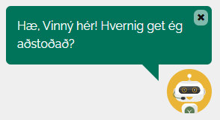
Aðstoð við atvinnuleit
Minnum á að á þjónustuskrifstofum Vinnumálastofnunar vítt og breitt um landið eru starfsmenn tilbúnir að aðstoða í atvinnuleitinni.
Á vef Vinnumálastofnunar svarar snjallmennið Vinný almennum spurningum.
Sími: 515-4800 (þjónustuver) mán. - fim. kl.9-15 og fös. kl.9-13
Þjónustuskrifstofur: https://www.vinnumalastofnun.is/um-okkur/thjonustuskrifstofur
Einnig er hægt er bóka símaviðtal í almenna ráðgjöf eða hjá náms- og starfsráðgjafa í gegnum vef Vinnumálastofnunar.
Gangi þér vel.

